Slide 1


CONFIGURACION DE BARRAS EN SUBESTACIONES
BARRA SIMPLE
ADECUADA PARA INSTALACIO NES PEQUEÑAS
PARA TRABAJOS DE MANTENIMIENTO DEBE SALIR DE SERVICIO LA FUENTE DE ALIMENTACION
CON SECCIONADORES DE BARRAS SE PUEDE FLEXIBILIZAR LAS TAREAS DE MANTENIMIENTO DE UNA PARTE DE LA INSTALACION
MUY BUENA FACILIDAD PARA AMPLIACION DE LA INSTALACION

Slide 2
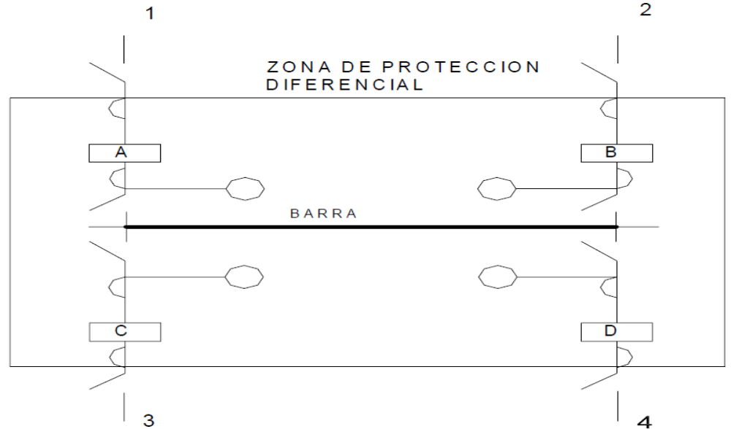
BARRA SIMPLE

Slide 3
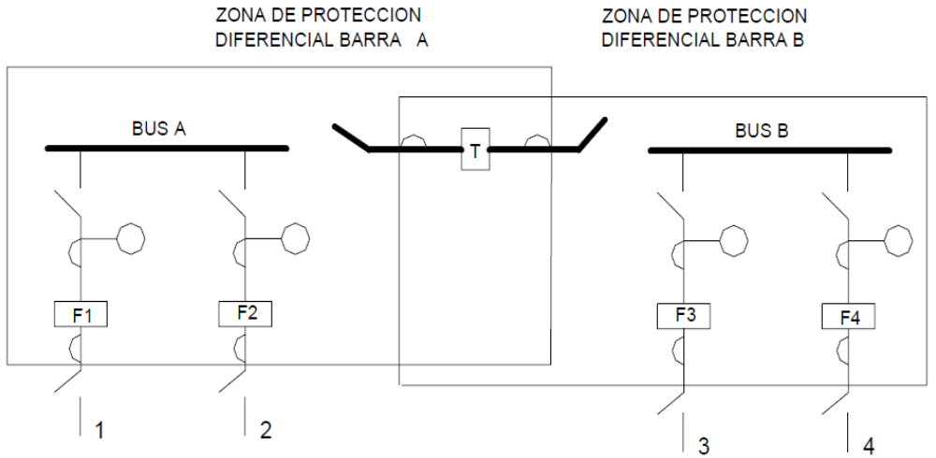
DOBLE BARRA CON ACOPLAMIENTO

Slide 4


DOBLE BARRA
USADA EN GRANDES INSTALACIONES
LAS LABORES DE MANTENIMIENTO SE PUEDEN REALIZAR SIN INTERRUPCION DE LA FUENTE DE ALIMENTACION
LA SUBESTACION PUEDE OPERAR CON BARRAS SEPARADAS
BUENA FLEXIBILIDAD PARA EL MANTENIMIENTO
BUENA FACILIDAD PARA AMPLIACION DE LA INSTALACION

Slide 5
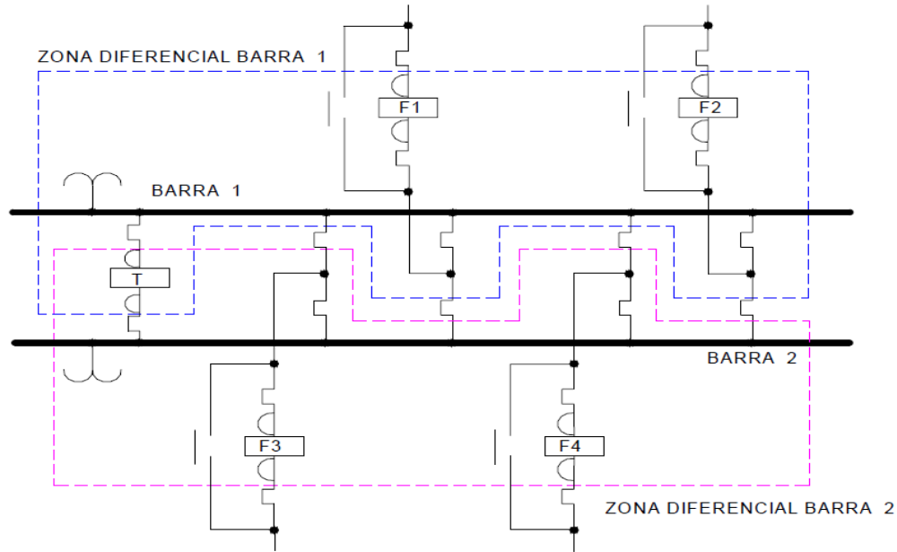
DOBLE BARRA CON UN INTERRUPTOR (OPERACIÓN NORMAL)

Slide 6
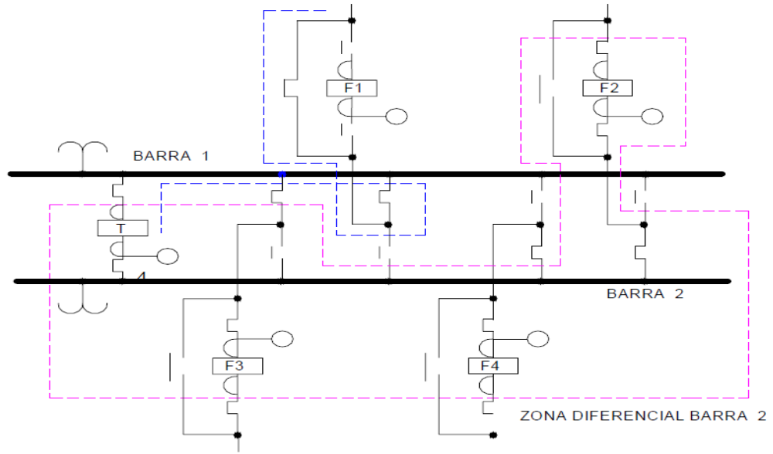
DOBLE BARRA CON UN INTERRUPTOR (INT. F1 FUERA DE SERVICIO)

Slide 7
BARRA EN ANILLO
USADA EN GRANDES INSTALA CIONES
BUENA CONFIABILIDAD DE SERVICIO
MUY BUENA FLEXIBILIDAD EN EL MANTENIMIENTO
MUY BUENA FLEXIBILIDAD EN LA OPERACIÓN
LA FACILIDAD PARA LA AMPLIACION DE LA INSTALACION ES MUY COMPLICADA

Slide 8
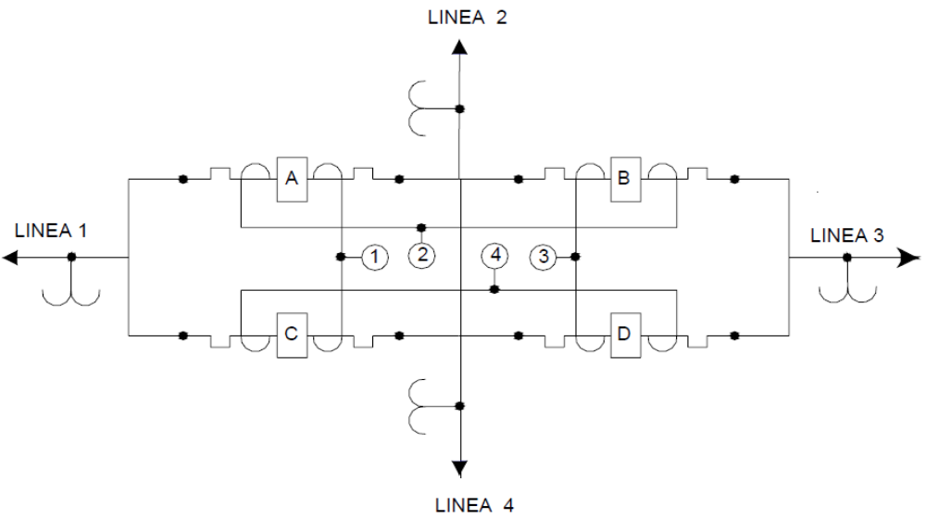
BARRA EN ANILLO

Slide 9
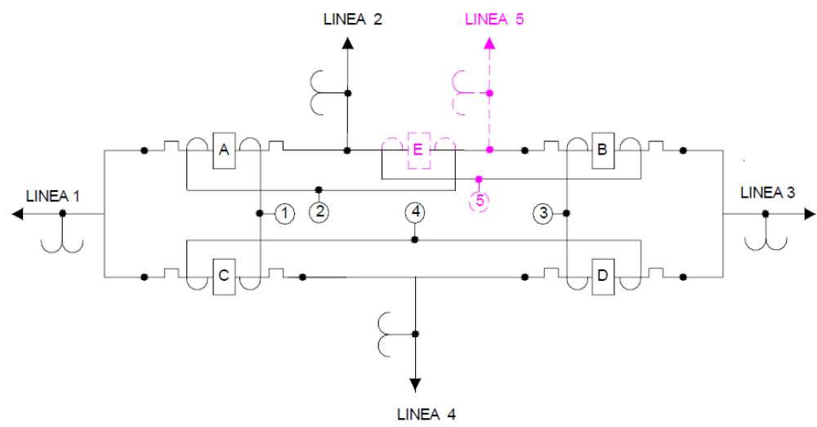
BARRAS EN ANILLO (AMPLIACION CON UNA CELDA)

Slide 10
INTERRUPTOR 1½
USADA EN GRANDES INSTALA CIONES
LAS FALLAS EN CUALQUIERA DE LAS BARRAS NO OCASIONA SALIDAS DE SERVICIO
MUY BUENA FLEXIBILIDAD EN EL MANTENIMIENTO
MUY BUENA FLEXIBILIDAD EN LA OPERACIÓN
MUY BUENA FACILIDAD PARA LA AMPLIACION DE LA INSTALACION

Slide 11
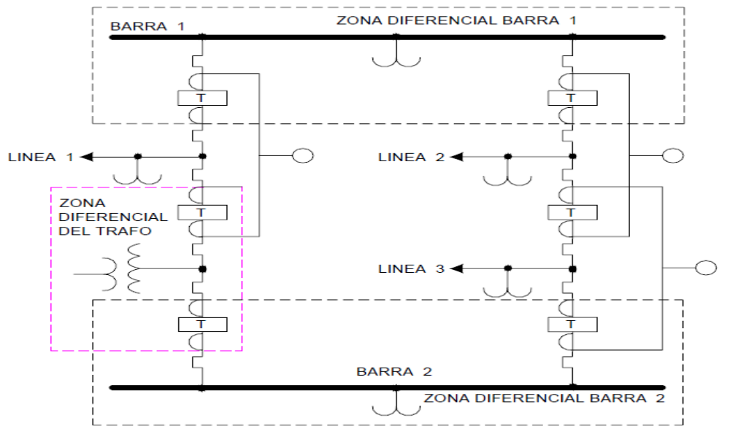
CONFIGURACION DE BARRAS EN INTERRUPTOR Y MEDIO

Slide 12
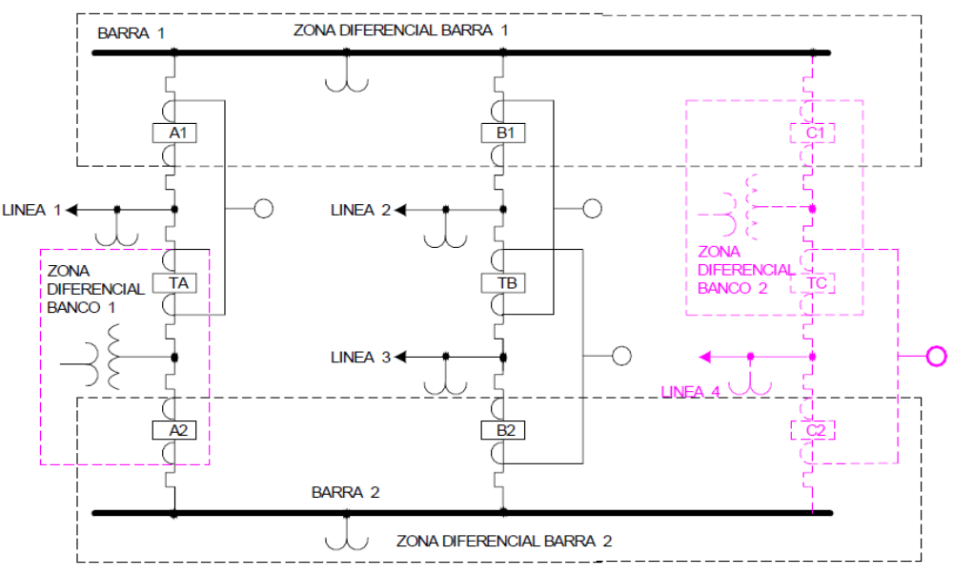
CONFIGURACION DE BARRAS EN INTERRUPTOR Y MEDIO (AMPLIACION)

Slide 13
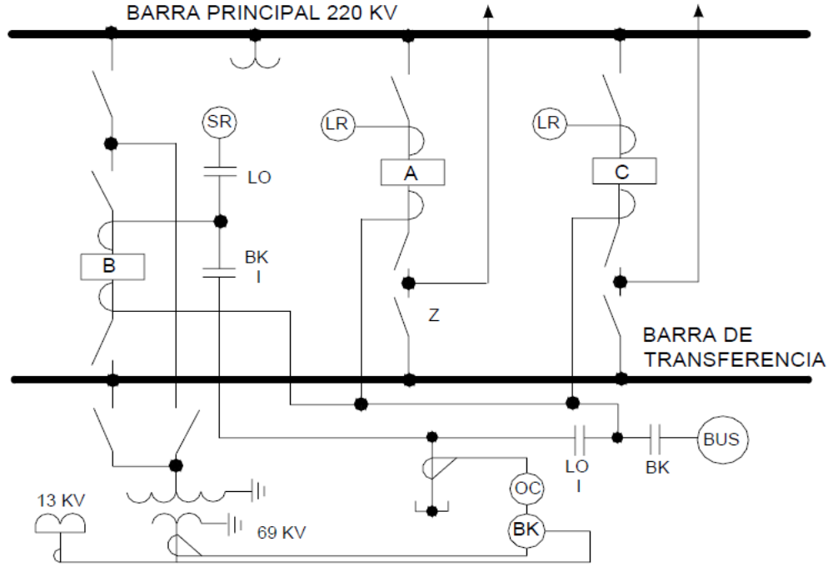
CONFIGURACION DE BARRA PRINCIPAL Y TRANSFERENCIA

Slide 14
PROTECCION DIFERENCIAL DE BARRAS
LOS TRANSFORMADORES DE POTENCIA, BARRAS, GENERADORES Y ALGUNOS MOTORES DE GRAN POTENCIA USAN PROTECCION DIFERENCIAL COMO PROTECCION PRINCIPAL.
Una variedad de métodos se ha usado para implementar los esquemas de protección diferencial de barras.
La introducción de la tecnología digital ha permitido introducir considerables mejoras en las protecciones diferenciales de barras.
El crecimiento de las redes, especialmente en lo que a generación se refiere, esta ocasionando que los transformadores de corriente estén cada vez mas expuestos a la saturación por el incremento de los niveles de corriente de cortocircuito.

Slide 15
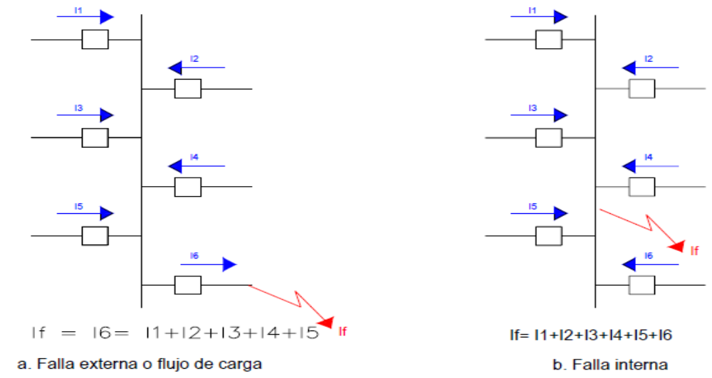
PROTECCION DIFERENCIAL DE BARRAS – PRINCIPIO BASICO
La ley de Khirchoff establece que la suma de corrientes que ingresan a un nodo determinado es igual a la suma de corrientes que salen del mencionado nodo. Consideremos dos condiciones demostradas para la barra simple mostrada en la Figura:

Slide 16
PROTECCION DIFERENCIAL DE BARRAS – PRINCIPIO BASICO
Una protección diferencial de barras ideal aprovecha el principio que la suma de las corrientes es cero en caso de fallas externas y condiciones de flujos de potencia y que la sumatoria de corrientes es igual a la corriente de falla total para fallas internas.
Para el caso de una falla externa, las corrientes que salen de las barras son iguales a la suma de todas las corrientes que ingresan a la barra, y la suma total es cero; esta situación es igual en condiciones de flujo de potencia normal.
Para el caso de una falla interna, la suma de todas las corrientes que ingresan a la barra es igual a la corriente de falla total (la suma total no es cero).
Desafortunadamente, en la práctica existen inconvenientes que no permiten conseguir una protección diferencial ideal, por lo que deben seguirse ciertos pasos para asegurar que la protección diferencial trabaje adecuadamente aún en condiciones no ideales.

Slide 17
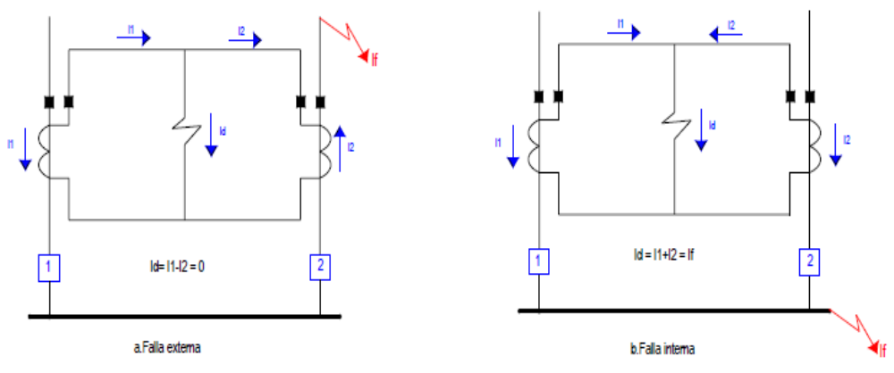
SISTEMA DE PROTECCION DIFERENCIAL BASICO
Un sistema de protección diferencial básico se muestra en la Fig. Los transformadores de corriente (TC´s) tienen la misma relación y están conectados con el mismo sentido de polaridad de ahí que las corrientes que circulan en el circuito ubicado entre los TC´s sean cero (I_{d}=0) para las fllas externas y condiciones normales de flujos de potencia, mientras que circulará la corriente de falla total para fallas internas (I_{d}=I_{f}).
Si los transformadores de corriente reflejaran en el lado secundario exactamente lo que ocurre en el lado primario de los mismos (comportamiento ideal), el sistema de protección de la Fig. sería fácil de implementar usando relés de sobrecorriente. Desafortunadamente, en la práctica los transformadores de corriente se pueden saturar y hacer que la protección diferencial opere

Slide 18
SATURACION DE LOS TRANSFORMADORES DE CORRIENTE
La saturación de un transformador de corriente depende de los siguientes factores:
La relación de los TC
Area de la sección del núcleo
Carga conectada al secundario del transformador
Magnitud de la carga
Presencia y magnitud de flujo remanente
Magnitud y dirección de la componente continua en la corriente
Densidad del flujo de saturación del núcleo de acero
•

Slide 19
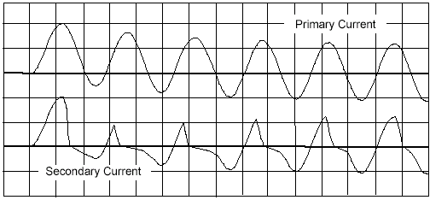
SATURACION DE LOS TRANSFORMADORES DE CORRIENTE

Slide 20
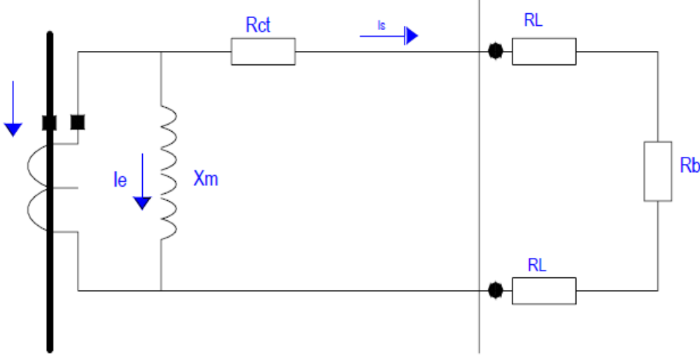
CIRCUITO EQUIVALENTE DE UN TRANSFORMADOR DE CORRIENTE SATURADO
Es circuito es típicamente representativo de un transformador de corriente que tiene los devanados totalmente distribuidos en un núcleo tipo toroidal. En una primera aproximación se puede despreciar la reactancia, por lo que como muestra la Figura, el circuito se representa solamente con componentes resistivos.
Cuando el CT se satura, la impedancia de magnetización tiende a anularse por lo que la corriente secundaria que circula por la carga también tiende a anularse. El efecto de este comportamiento de la corriente en los relés dependerá del tipo de relé que se este usando. Solamente el efecto en la protección diferencial de barras se verá en este capítulo.

Slide 21
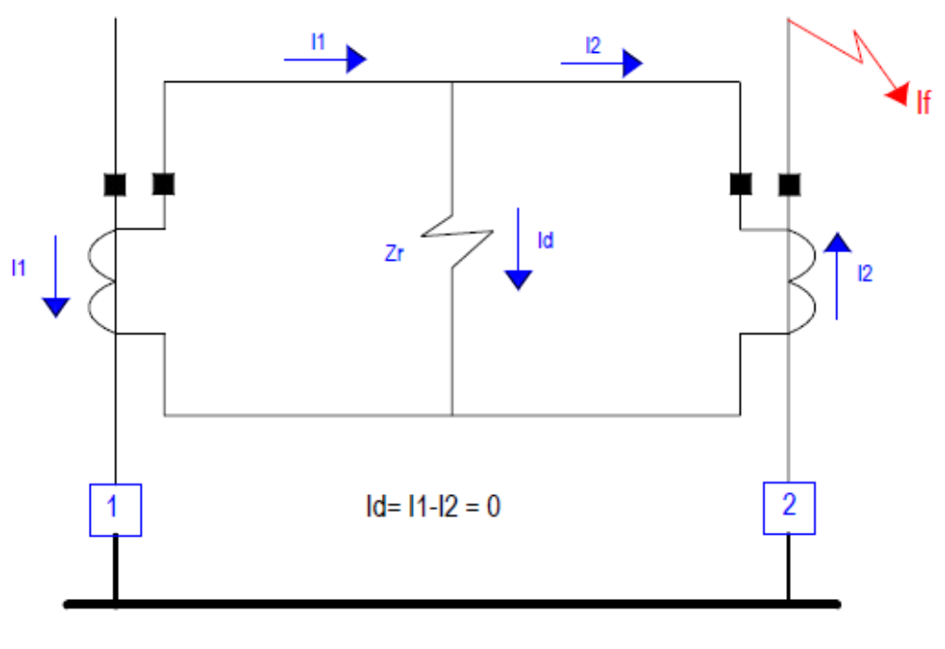
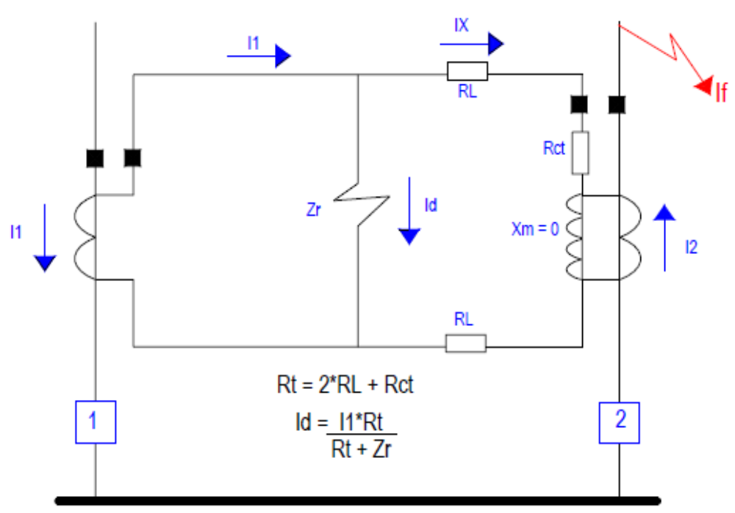
PROTECCION DE BARRAS – RELE DE SOBRECORRIENTE
El circuito diferencial que usa un sencillo relé de sobrecorriente se muestra en la Fig. , donde se ha supuesto una falla externa a la barra
Si el transformador de corriente no se satura, la magnitud de la corriente diferencial (I_{d}) será cero y no habrá posibilidad de operación del relé.
Si existiera saturación del TC, la corriente diferencial I_{d} será diferente de cero y podría operar el relé de sobrecorriente si la corriente diferencial I_{d} supera el valor de ajuste del relé

Slide 22
PROTECCION DE BARRAS – RELE DE SOBRECORRIENTE
Si asumimos una saturación completa (situación que en la práctica no se produce), la corriente diferencial I_{d} se calcula tal como se muestra en la Figura anterior.
Ante esta situación que representa el caso extremo de saturación, el relé de sobrecorriente debería ajustarse a un valor de corriente superior al originado por la saturación con la finalidad de evitar su operación para la falla externa. Sin embargo, esta situación podría obligar que el ajuste de corriente sea tal que el relé no pueda detectar las corrientes de las fallas en la barra.
Una forma de superar este problema podría ser temporizando el relé, sin embargo, es difícil determinar exactamente este tiempo que permita prevenir su operación para fallas externas.
Aún en el caso que pueda determinarse un tiempo óptimo para prevenir la operación del relé, siempre será un tiempo largo visto desde el punto de vista del sistema de potencia, pudiendo crear problemas de pérdida de estabilidad del mismo.

Slide 23
PROTECCION DE BARRAS – RELE DE ALTA IMPEDANCIA
El relé, que está conectado a los terminales secundarios del transformador de corriente, tiene una impedancia cuyo valor es mucho mayor que la resistencia total que consta de la resistencia del transformador de corriente y el cable que une el transformador de corriente y el relé.
La tensión que se produce entre los terminales del relé (V_{r}), será igual a la caída de tensión que es el resultado del producto de la resistencia total del secundario del TC y la corriente de falla que circula por ella.
Los cálculos de esta caída de tensión se efectuan para cada alimentador con la finalidad de determinar el máximo valor posible asumiendo siempre la saturación completa del transformador de corriente respectivo.
En consecuencia, el ajuste de la tensión en el relé se lleva a cabo teniendo en cuenta la tensión máxima encontrada más un adecuado margen.

Slide 24
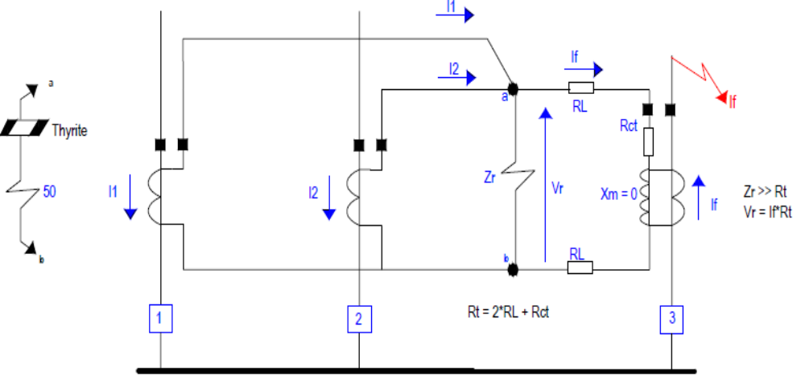
PROTECCION DE BARRAS – RELE DE ALTA IMPEDANCIA
Para fallas internas, se desarrollarán magnitudes de tensión extremadamente grandes en los terminales del relé debido a la alta impedancia . Esta situación puede causar daños a los transformadores de corriente y/o relés si no se toman precauciones para limitar la magnitud de la tensión
La aplicación del relé diferencial de alta impedancia se basa en que todos los transformadores de corriente tengan la misma relación de transformación. En algunas instalaciones puede haber transformadores de corriente de diferente relación de transformación, pero con taps que puedan adecuarse a la relación requerida

Slide 25
PROTECCION DE BARRAS – RELE DE ALTA IMPEDANCIA
Generalmente no es aconsejable conectar otras protecciones en el mismo circuito secundario de los transformadores de corriente donde están conectados las protecciones diferenciales de alta impedancia debido a que la carga adicional puede incrementar la tendencia a la saturación del transformador de corriente o puede resultar en un ajuste que caiga fuera del rango permitido por la protección diferencial.
Es posible usar transformadores auxiliares para corregir las relaciones de transformación de los transformadores de corriente principales pero el transformador debe ser capaz de desarrollar la tensión necesaria para la operación del relé en caso de fallas internas
Una de las ventajas de utilizar protecciones diferenciales de alta impedancia es que todo el cableado de combinación de los transformadores de corriente que alimentan a la protección diferencial se pueden hacer en el patio, simplificando de esta manera el cableado de patio a la sala de control donde se encuentra la protección diferencial y por otro lado permite que los ajustes del relé sean más sensibles

Slide 26
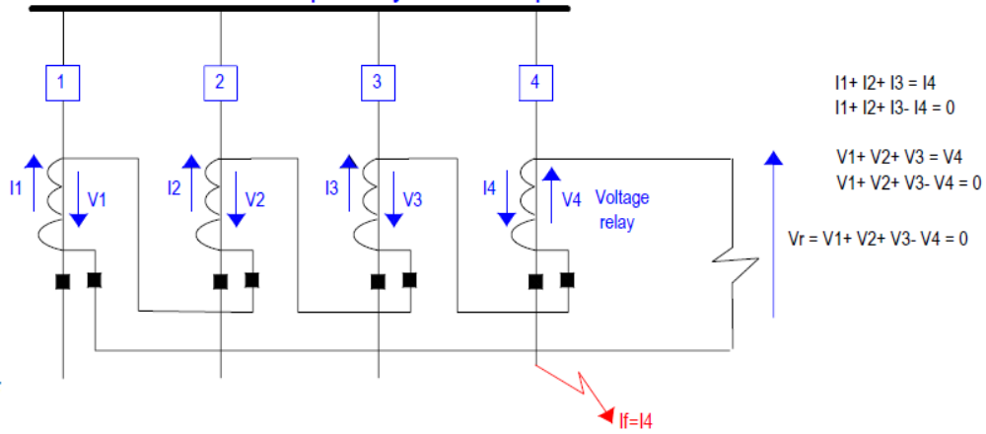
PROTECCION DE BARRAS – ACOPLADORES DE LINEA
Los acopladores de línea, los cuales no tienen acero en sus núcleos, se pueden usar para superar el problema de la saturación de los transformadores de corriente. Estos dispositivos tienen una característica lineal que producen tensión en el secundario con una magnitud directamente proporcional a la corriente en el lado primario.
Para una falla externa, la suma de las tensiones será muy cercana a cero.
Por otro lado, todas las tensiones son aditivas para una falla interna, originando de esta manera una tensión suficiente para la operación del relé.
Estos dispositivos proporcionan una solución relativamente simple para la protección de barras, algunas aplicaciones aún existen, pero en los últimos años los acopladores lineales no son aceptados debido a su característica especial y limitada aplicación

Slide 27
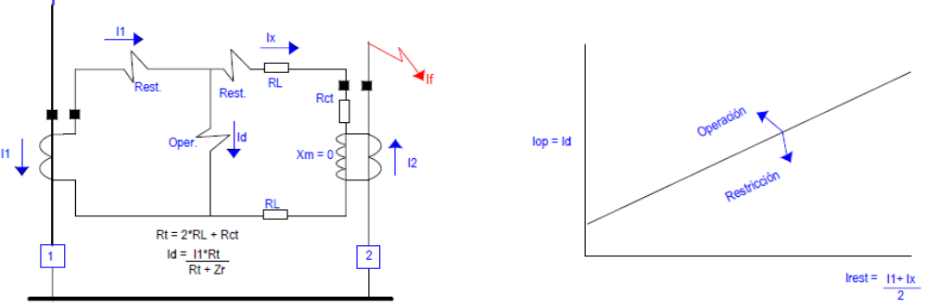
PROTECCION DE BARRAS – DIFERENCIAL DE RESTRICCION PORCENTUAL
El relé actuará cuando la corriente diferencial (I_{d}) es mayor que un porcentaje del total de la corriente de restricción
La magnitud del porcentaje generalmente es ajustable
La característica de operación del relé es tal que en condiciones sin fallas la corriente de restricción siempre es mayor y la corriente diferencial es casi nula
La pendiente de la característica de operación depende del ajuste del porcentaje de restricción
En las instalaciones donde las relaciones de transformación de los transformadores de corriente no son iguales, se pueden utilizar transformadores de corriente auxiliares para adecuar la correcta relación necesaria para la protección diferencial
Se requiere una resistencia de estabilización

Slide 28
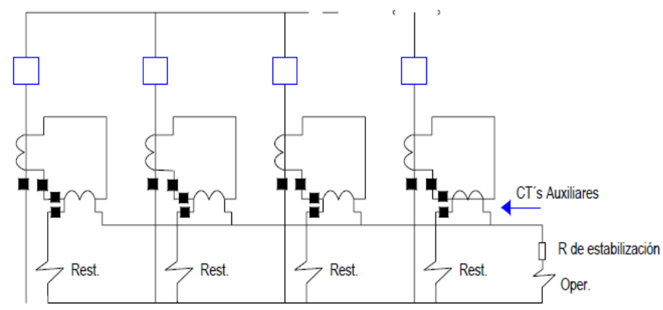
PROTECCION DE BARRAS – DIFERENCIAL DE RESTRICCION PORCENTUAL
La selección de esta resistencia depende de:
  La sensibilidad del relé
  El ajuste deseado de la pendiente
  La resistencia medida más grande en el lado secundario de los transformadores de corriente
  La resistencia de estabilización se selecciona de manera que la corriente de operación no exceda el valor ajusta aún en el caso eventual de una completa saturación del transformador de corriente que tenga el mayor valor de resistencia secundaria (situación más desfavorable debido a que una resistencia mayor fuerza el flujo de mayor corriente por el circuito de operación, ver Fig. ).

Slide 29
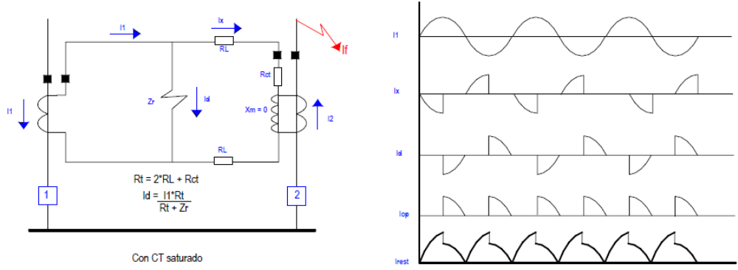
PROTECCION DE BARRAS – DIFERENCIAL DE BAJA IMPEDANCIA
Es posible usar la protección diferencial de baja impedancia si se toman las precauciones para obviar la saturación de los transformadores de corriente
Se asume que el transformador de corriente ubicado en la línea 2 se satura completamente cada medio ciclo dando como resultado la corriente I_{x}
Como resultado del colapso del transformador de corriente en la línea 2, se producirá la circulación de la corriente diferencial I_{d}
La corriente de operación I_{op}, es el valor absoluto de la corriente diferencial I_{d} y la corriente de restricción I_{rest}, es la suma de los valores absolutos de todas las corrientes que ingresan y salen el punto de unión de los circuitos de los transformadores de corriente

Slide 30
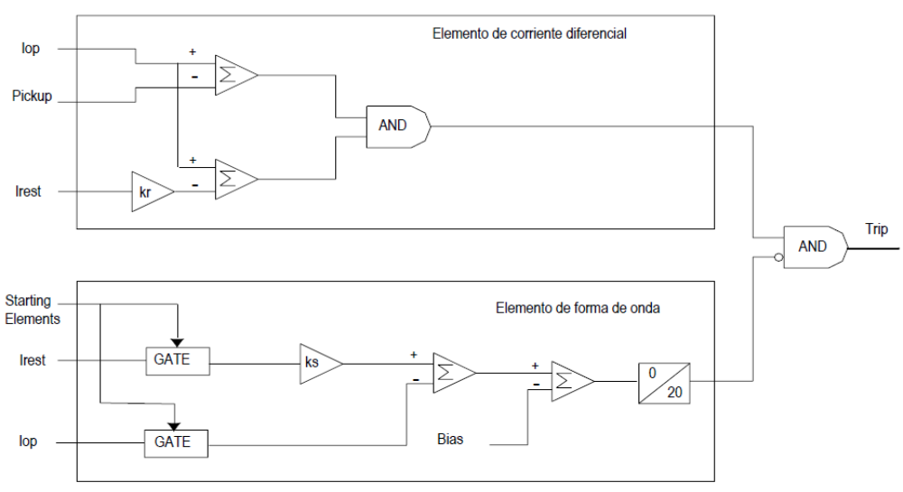
PROTECCION DE BARRAS – DIFERENCIAL DE BAJA IMPEDANCIA TECNOLOGIA DIGITAL

Slide 31
PROTECCION DE BARRAS – DIFERENCIAL DE BAJA IMPEDANCIA TECNOLOGIA DIGITAL
Se requiere procesar gran número de señales analógicas (decenas de corrientes). El problema es como concentrar todas las señales dentro de una “caja”.
Se requiere controlar varias señales lógicas que son parte de las entradas lógicas del relé para verificar las posiciones de los seccionadores e interruptores con la finalidad de representar en la réplica dinámica de la barra (ajuste dinámico de las zonas de protección en una determinada configuración de barras).
Se requiere gran número de contactos de disparos particularmente en los casos de barras reconfigurables, es decir, cuando cada interruptor debe ser disparado separadamente dependiendo de la configuración de la barra en el momento de la acción de disparo
Se requiere varias zonas de protección para cubrir por secciones en el caso de subestaciones con barras extensas

Slide 32
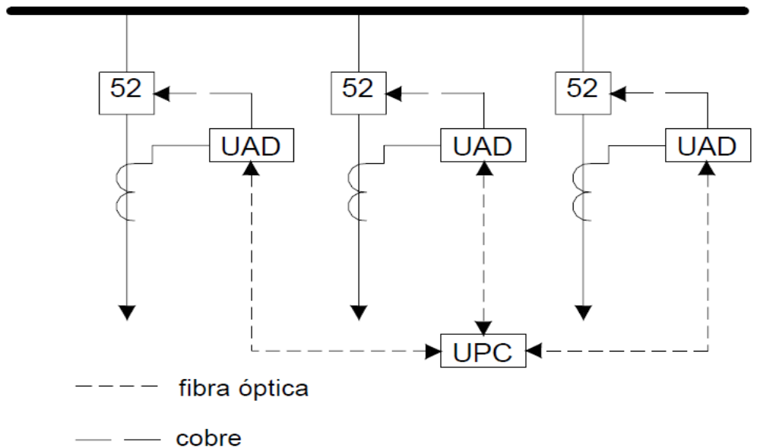
PROTECCION DIGITAL DE BARRAS – ARQUITECTURA DISTRIBUIDA

Slide 33
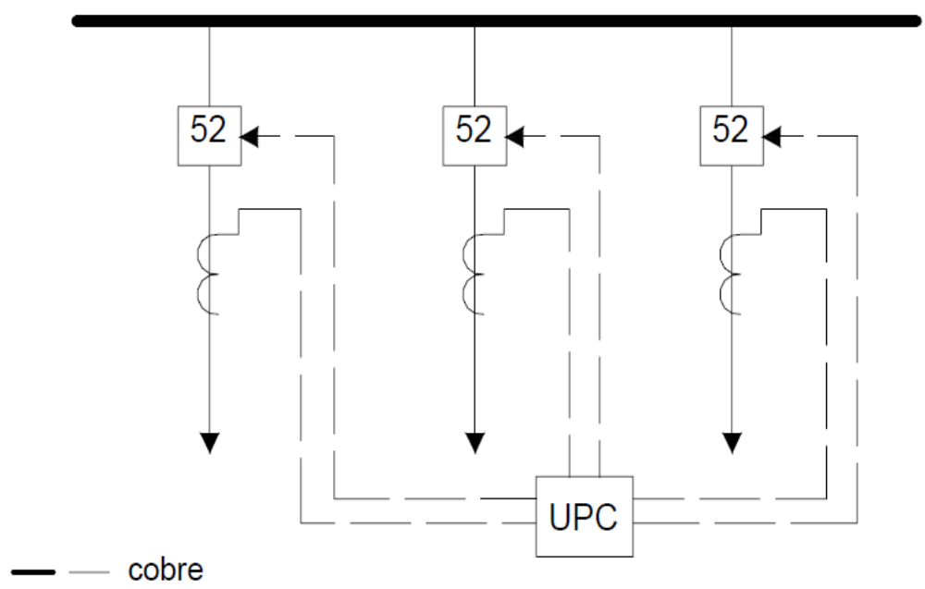
PROTECCION DIGITAL DE BARRAS – ARQUITECTURA CENTRALIZADA

